Slide 1
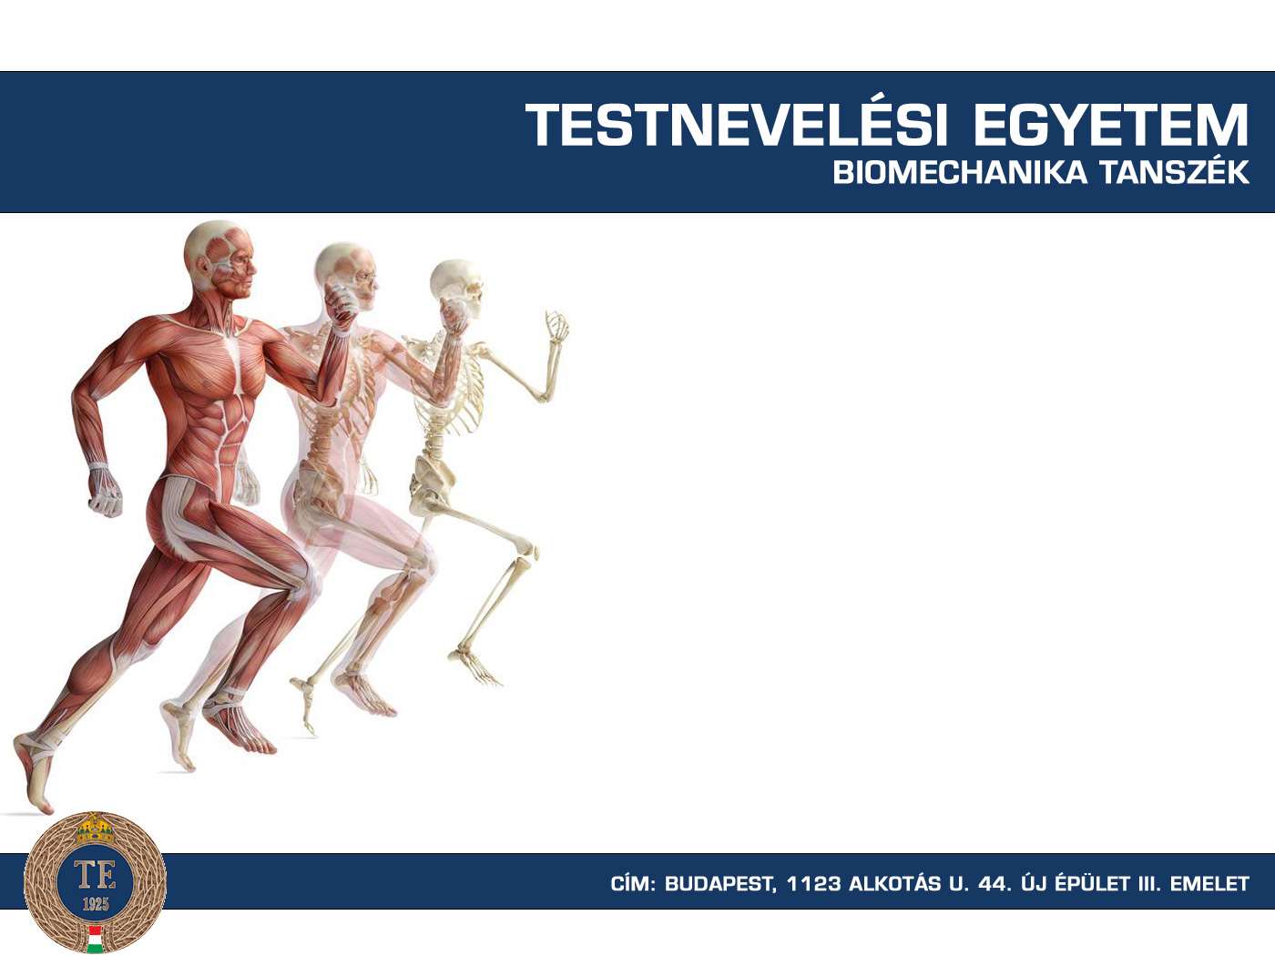
Biofizika
Oktató: Katona Péter

Slide 2
Az élő szervezet energiaforgalma
Az élővilág közvetve vagy közvetlenül a Nap sugárzó energiáját használja fel
Az állatvilág a szénhidrátok, zsírok, fehérjék lebontásakor felszabaduló szabadenergiát használja
Embereken indirekt kalorimetriát alkalmaznak, ami O2-fogyasztás és/vagy CO2- kibocsátás mérésén alapuló alapanyagcsere-vizsgálat

Slide 3
Az élő szervezet energiaforgalma
5.3.1. táblázat: Az oxigénfogyasztás, a hő- és széndioxid-termelés,
valamint az egységnyi oxigénfogyasztásra eső energia különböző szerves anyagok esetén

Slide 4
Az élő szervezet energiaforgalma
Az alapanyagcsere nyugalmi állapotban, ~12 h éhezés után végbemenő (körülbelül a szervezet változatlan állapotban tartásához szükséges) anyagcsere, mely 70 kg-os felnőttre ~7100 kJ / 24 h = 82 W
Az átlagember huzamos munkavégzéskor ~74 W teljesítményre képes, ez ~2664 kJ / 10 h / nap, amely  = 47% hatásfoknak felel meg

Slide 5
A szervezet hőháztartása
A hőszabályozás a szervezet (test) hőmérsékletét olyan tartományban tartja, amelyben a sejtek a leghatékonyabban működnek
Bár a különböző állatfajok más-más módon alkalmazkodtak, mindegyik rendelkezik akár magatartásbeli, akár fizikai adaptációs mechanizmussal, hogy az optimális belső hőmérsékletét fenntarthassa a környezeti (külső) fluktuációk ellenére

Slide 6
A szervezet hőháztartása
A testhőmérséklet a bőrfelszínen sokkal alacsonyabb, mint a test belsejében lévő szövetek ún. maghőmérséklete
Az egészséges emberi test maghőmérséklete 36,6-37 C (szájon át mérve)
A valódi maghőmérséklet pl. a centrális vénában mérhető
Még akkor is, ha több órán át ettől eltérő hőmérsékletnek van is kitéve, a maghőmérséklet csak keveset változik

Slide 7
A szervezet hőháztartása
A változó testhőmérsékletű állatok (pl. halak, hüllők, kétéltűek) testhőmérsékletét a környezet nagymértékben befolyásolja, mert hőtermelésük alacsonyabb
A melegvérűek hőtermelése nagy, amit kémiai reakciókból nyernek. Ezen folyamatok összessége az anyagcsere (metabolizmus)
Az anyagcsere során termelt energia >50%-a hőként távozik
Még több a veszteség, ha nem az alapanyagcserét, hanem nyugalomban lévő felnőtt energiatermelését vesszük figyelembe (~120 W )

Slide 8
A szervezet hőleadása
A maghőmérsékletet a szervezet számos, a hőtermeléssel szemben működő folyamattal szabályozza:
  Hősugárzás
  Párologtatás
  Hővezetés a levegő és más testek felé

Slide 9
A szervezet hőleadása
A hősugárzás felelős a test hőveszteségének ~60%-ért
  Minden test energiát emittál elektromágneses sugárzás formájában
  Az emberi test által emittált sugárzás maximuma az infravörös tartományba esik
  Normál T=37C=310K hőmérsékletű testre, T_{k} =25C=298K esetén P_{e}  92 W
    Ez a nyugalomban lévő felnőtt ~120 W energiatermelésének ~75%-a

Slide 10
A szervezet hőleadása
Hő leadható a víz bőrön át és a légzés során történő párologtatásával
A hőleadás mértéke függ a párologtatás mértékétől, amit viszont a levegő páratartalma határoz meg (100% páratartalomnál nincs párolgás, míg 0% páratartalomnál a párolgás maximális)
  1 g víz elpárologtatásához 2,4 kJ energia szükséges
Izzadáskor átlagosan 0,6 liter víz párolog naponta, ami 60 kJ/h hővesztésnek felel meg. Szélsőséges viszonyok közepette 2 liter/h is lehet a vízvesztés, ami ~130 W leadott teljesítménynek felel meg (~4800 kJ/h)
Érdemes megjegyezni, hogy a vizelettel és a széklettel is távozik hő

Slide 11
A szervezet hőleadása
Hővezetés testen belül, vagy két, egymással kontaktusban lévő test között jön létre
Tipikusan az emberi test a környezeténél melegebb, így a hő a környező levegő, vagy más testek felé áramlik

Slide 12
A szervezet hőszabályozása
A szervezet hőszabályozását az agy hipotalamusz része végzi
A hipotalamusz gyakorlatilag a szervezet minden fontos élettani működését befolyásolja (a hormonális rendszer vezérlésén keresztül)
Koordinálja az autonóm idegrendszer és az endokrin (belső elválasztású) rendszer működését, alapvető szerepet játszik a szervezet homeosztázisának (belső környezeti összetevők dinamikus állandóságának) fenntartásában – így pl. a testhőmérséklet szabályozásában és a testfolyadékok közel állandó összetételének biztosításában, valamint a táplálék- és vízfelvétel elősegítésében

Slide 13
A szervezet hőszabályozása magas hőmérséklet
Értágulás
A keringési rendszer a vérplazma révén hőt is szállít
A test belsejében a vér hőt vesz fel, és a testfelszín felé szállítja. Ez a folyamat rendkívül fontos a végtagok melegítésében (a hideg végtag a rossz hőcsere következménye)
A felületről a hő a környezet felé disszipálódik. Ha a testhőmérséklet az optimum fölé emelkedik, több vér áramlik a bőr felé úgy, hogy a bőrfelszíni hajszálerek kitágulnak
Akár a szív felől érkező vér egyharmada is átirányítható szélsőséges esetben és a bőrön át történő hővezetés a 8-szorosára is növelhető (a 20 C-on mérthez képest).

Slide 14
A szervezet hőszabályozása magas hőmérséklet
Párologtatás
Az egyetlen disszipatív mechanizmus, ami akkor is működik, ha a környezet a testnél melegebb
Az izzadás a párologtatásos hűtés fő formája (olyan szervezeteknél, amelyeknek van izzadságmirigyük). Sok állat azonban nem izzad: ezek különböző viselkedésformákkal rendelkeznek testük hűtésére
A kutyák és madarak pl. szájukban és torkukban igyekeznek a párolgási hőveszteséget növelni
Mivel a nedves felület akár 2 nagyságrenddel is hatékonyabb hővezetést biztosít, az állatok (ha tehetik) szívesen fürdőznek.

Slide 15
A szervezet hőszabályozása magas hőmérséklet
Csökkentett anyagcsere
A harmadik módszer közvetlenül a hőtermelés csökkentése a metabolikus aktivitás csökkentése révén, amely – a hipotalamusz jelzésére – az anyagcsere-útvonalakat szabályozó agyi területek beavatkozásával megy végbe

Slide 16
A szervezet hőszabályozása alacsony hőmérséklet
Érösszehúzódás
Az értágulással ellentétes folyamatban a szervezet a hőt úgy tartja a magban, hogy megakadályozza annak véráramlásos transzportját
Sok tengeri és más változó testhőmérsékletű állatnál, de pl. a madaraknál is ún. ellenáramlásos hőcserélő fejlődött ki
  az artériák és vénák úgy futnak, hogy bennük a véráramlás ellentétes
  ennek előnye, hogy a két áramlás között konstans termikus gradiens tartható fenn
  Kellő hosszon (pl. madár lába) és kellően lassú áramlás esetén a hőcsere közel teljesen végbemehet, vagyis a hideg ág közel a meleg ág hőmérsékletére emelkedhet – minimalizálva ezzel a hőveszteséget a környezet felé

Slide 17
A szervezet hőszabályozása alacsony hőmérséklet
Didergéses hőtermelés
a szervezet gyors válasza hideg ingerre, mely során a hőtermelés ~4-szeresre is nőhet (~2-szeres oxigénfogyasztás, és ~6-szoros anyagcsere mellett)
Az ide sorolható mechanizmusok:
  izomtónus fokozódás
  akaratlan reszketés
  akaratlagos izommozgás
  libabőr (piloerekció)
    A libabőr kialakulásával a testet körülvevő szigetelő légréteg vastagsága növelhető
    Állatoknál ez a mechanizmus a bunda vagy tollazat „felborzolását” jelenti
    A libabőr tekinthető evolúciós visszatekintésnek is: szőrösebb őseinknél bizonyosan hatékonyabban működött

Slide 18
A szervezet hőszabályozása alacsony hőmérséklet
Didergésmentes hőtermelés
minden az alapanyagcserén és didergésen kívüli hőtermelés
A hormonok arra ösztönözhetik a sejt anyagcsere folyamatait, hogy ATP szintézis helyett több hőt termeljenek (fokozott anyagcsere)
A – főként izombeli és májbeli – zsírszövetek, rövidtávú energiaraktárak (glikogén = glükóz poliszacharid) lebontása
A barna zsírszövet felhasználása
  Ez utóbbi a zsírszövet sötétebb árnyalatú, erekkel bővebben ellátott régiója, amely megtalálható újszülöttekben és hibernálódó állatokban
  A sejtjeiben számos mitokondrium van (innen a barnás szín), a zsírjaiból pedig gyorsabban és nagyobb mennyiségben szabadítható fel hőenergia

Slide 19
A sejtszintű energiaátalakítás
Az élő sejtek funkciói az energia hasznosítható formáinak elérhetőségén alapulnak
Az elsődleges forma az elektromágneses sugárzás (napfény) direkt átalakítása – a fotoszintézis: a fény átalakítása molekulában tárolt kémiai energiává (alapvetően szénatomok kovalens kötéseiben)
Az energia felszabadítása a sejt számára a szénvegyületek oxidációjával (elektronleadással) járó reakciósorozatokon keresztül, mely ekkor nem hővé alakul, hanem más kötésekké, ahonnan a sejt hatékonyan felhasználhatja
A fő tároló vegyület az adenozin-trifoszfát (ATP)

Slide 20
A sejtszintű energiaátalakítás
Indirekt energiaátalakítás a respiráció, vagyis a sejten belüli energia-felszabadítás és -átalakítás folyamata:
  az ATP molekulák szintéziséhez (nagyenergiájú foszfátkötéseinek kialakításához) egy összetett reakciósorozat révén a glükóz molekulák biológiai oxidációja szolgáltatja az energiát

Slide 21
Az ATP
Kísérletileg igazolt, hogy az alapvető biológiai jelenségek (fehérjeszintézis, mitózis, izom összehúzódás, csillók mozgása, stb.) közvetlen energiaforrása az ATP
Képződése adenozin-monofoszfát sorozatos foszforilációjával megy végbe

